Slide 1
Nom du site : M&H codeur
Pourquoi un site de Freelance :
-Taux élevé de chaumage en Tunisie
-Paiement en devise des sites de freelance étranger très compliqué voir impossible
-Frais d’agence trop élevé particulièrement pour les mini-projet
-Difficulté a constituer une base clientèles
-niveau de vie élevé et assure une rentrée d’argent supplémentaire

Slide 2
Présentation :
Une plateforme de freelance qui joue le rôle d’intermediaire entre le client et le freelancer .
le freelanceur travaille en toute autonomie et independance
La plateforme Garanti le transfert du paiement suite a la validation du travail par le client

Slide 3
Les choix technologiques
Front
Back :
  React
  redux
  react-bootstrapp
  Tailwind
  axios
  mongoDB
  mongoose
  express
  nodeJs

Slide 4
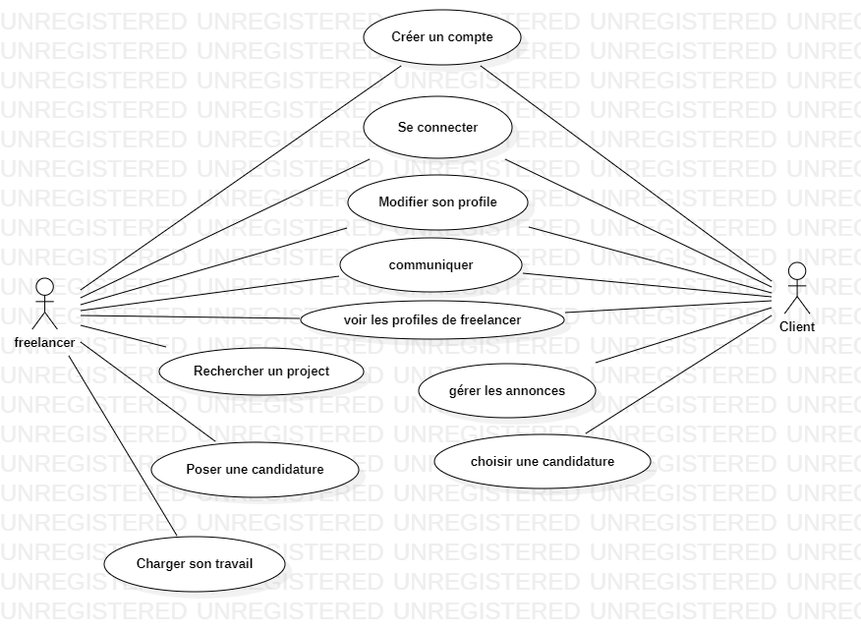

Slide 5
home
Logo home Jobs connexion inscription
Titre
Description
Bouton d’action

Slide 6
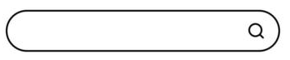
Logo home Jobs connexion inscription
Voir plus
Voir plus
Titre du Job
Prix - Date de publication
Description :
Technologie demandé
Titre du Job
Prix - Date de publication
Description :
Technologie demandé
Voir plus
Voir plus
Titre du Job
Prix - Date de publication
Description :
Technologie demandé
Titre du Job
Prix - Date de publication
Description :
Technologie demandé

